Slide 1

主日信息
Sunday Sermon

Slide 2

聖靈所說的話
What The Holy Spirit Says
波特蘭靈糧堂
July 7, 2024

Slide 3


身邊這麼多資訊，哪些是真正正確，我應該聽誰的呢？

Slide 4
我們所信的神會對我們說話嗎？

Slide 5

約翰福音 John 1:1
太初有道 (λόγος) ，道 (λόγος) 與 神同在，道 (λόγος) 就是 神。
In the beginning was the Word (λόγος) , and the Word (λόγος) was with God, and the Word (λόγος) was God.

Slide 6
以弗所書 Ephesians 6:17
並戴上救恩的頭盔，拿著聖靈的寶劍，就是 神
的道 (ῥῆμα) ；
Take the helmet of salvation and the sword of the Spirit, which is the word (ῥῆμα) of God.

Slide 7
馬太福音 Matthew 4:4
耶穌卻回答說：「經上記著說：人活著，不是單靠食物，乃是靠 神口裡所出的一切話 (ῥήματι) 。」
Jesus answered, “It is written: ‘Man shall not live on bread alone, but on every word (ῥήματι) that comes from the mouth of God.’”

Slide 8
使徒行傳 Acts 10:19-21
彼得還思想那異象的時候，聖靈向他說：「有三個人來找你。 起來，下去，和他們同往，不要疑惑，因為是我差他們來的。」 於是彼得下去見那些人，說：「我就是你們所找的人。你們來是為甚麼緣故？」
While Peter was still thinking about the vision, the Spirit said to him, “Simon, three men are looking for you. So get up and go downstairs. Do not hesitate to go with them, for I have sent them.” Peter went down and said to the men, “I’m the one you’re looking for. Why have you come?”

Slide 9
使徒行傳 Acts 13:2-4
他們事奉主、禁食的時候，聖靈說：「要為我分派巴拿巴和掃羅，去做我召他們所做的工。」於是禁食禱告，按手在他們頭上，就打發他們去了。
While they were worshiping the Lord and fasting, the Holy Spirit said, “Set apart for me Barnabas and Saul for the work to which I have called them.” So after they had fasted and prayed, they placed their hands on them and sent them off.

Slide 10

ῥῆμα / Rhema：
神的聖靈在關鍵的時刻為了指示個人或是教會前面的方向所說的話。 聖靈的聲音常常是輕微而且柔和的。 ῥῆμα / Rhema 彰顯出神的心腸和無所不知的智慧。

Slide 11

波特蘭靈糧堂
啟示錄七個教會

Slide 12
啟示錄七個教會 - 前言
啟示錄乃是耶穌基督差遣使者曉諭使徒約翰將神 的道和耶穌基督的見証都證明出來。
念這書上預言的、和那些聽見又遵守其中所記載的、都是有福的。
使徒約翰被羅馬皇帝 Domitian 放逐在拔摩島18 個月之久. Nerva 將其釋放
啟示錄約在AD95~96年左右寫成。
當時初期教會沒有實体建築, 是在猶太會堂或家庭教會聚會。
有些教會在未來的幾世紀確實有實体建築被建立, 但因地震火山战乱,迄今已成廢墟。
啟示錄七封信是在整本聖經中,主耶穌只給這七個教會所寫的信
(啟 1:19) - 你 (使徒約翰) 要把所看見的、和現在的事、並將來必成的事、都寫出來。
聖靈向眾教會所說的話、凡有耳的、就應當聽。

Slide 13
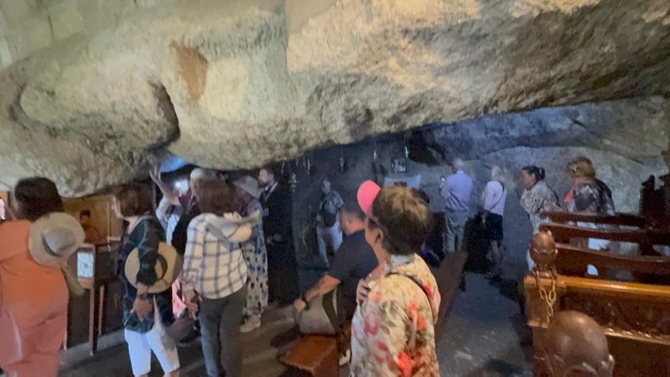
使徒約翰被放逐的洞穴
約翰: 當主日我被聖靈感動、聽見在我後面有大聲音如吹號說…

Slide 14
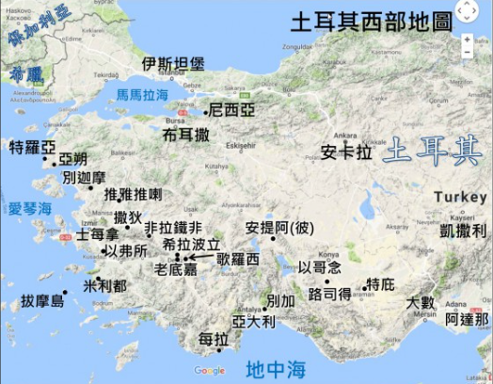
七個教會的地理位置

Slide 15
啟示錄七個教會
以弗所教會 -離棄了起初的愛心
士每拿教會 –遭迫害仍愛主至死忠心
別迦摩教會 - 妥協而未能持守所相信的道
推雅推喇教會 - 跟從錯誤教導
撒狄教會 - 屬靈的墓園
非拉鐵非教會 - 力量雖小但仍堅守信仰
老底嘉教會 – 不冷不熱安於現狀

Slide 16
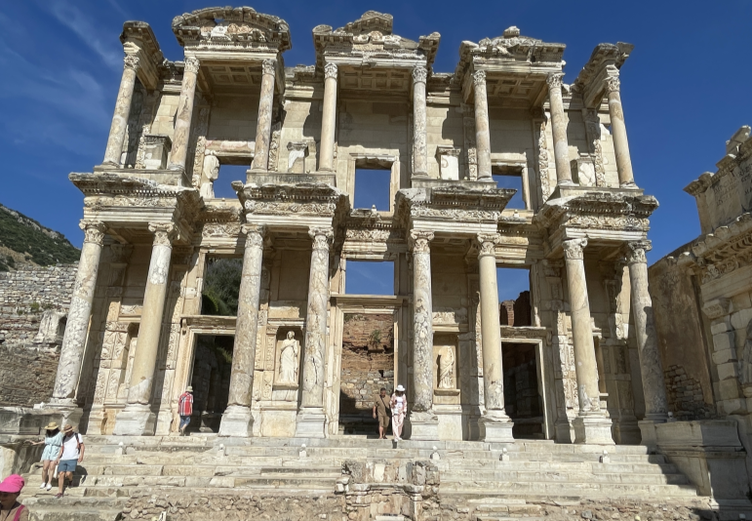
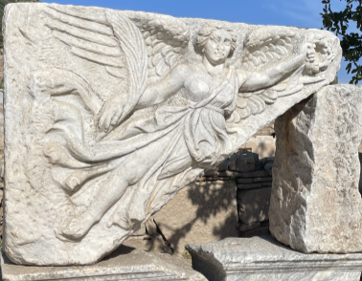
Nike 勝利女神
以弗所圖書館
Notes:
是世界第三大圖書館

Slide 17
以弗所教會
經文摘要 –
主耶穌敘述自己: 那右手拿著七星、在七個金燈臺中間行走的、說
讚許 - 知道你的行為、勞碌、忍耐、也知道你不能容忍惡人; 你也能忍耐、曾為我的名勞苦、並不乏倦。
責備 - 就是你把起初的愛心(Agape)離棄了。
勸勉: 要悔改、行起初所行的事．你若不悔改、把你的燈臺從原處挪去。
應許: 得勝的、我必將 神樂園中生命樹的果子賜給他喫。
背景 -
使徒約翰照顧耶穌母親的地方. 也是老約翰終老的地方.
使徒保羅在此地傳道近3年, 与亞居拉,百基拉,亜波羅,提摩太等使徒同工兴旺主的道.
以弗所拜亞底米女神. 使徒保羅說 - 人手所做的不是神, 因此影響銀匠賣銀龕的生意.
使徒行傳 19:23 ~ 滿城都轟動起來．眾人拿住與保羅同行的馬其頓人該猶、和亞里達古、齊心擁進戲園 (羅馬剧場) 裡去。
重要港口, 欧亜交通枢杻, 政治, 宗教, 文化, 商業中心, 羅馬帝國四大重鎮之一
Notes:
Agape 愛 - 愛主, 愛神, 愛人, 捨己的愛. 羅馬 5:8 惟有基督在我們還作罪人的時候為我們死、神的愛就在此向我們顯明了
你把起初的愛心離棄了應當回想你是從那裡墜落的、並要悔改、

Slide 18
士每拿教會
經文摘要 –
主耶穌介紹自己: 那首先的、末後的、死過又活的說…
主耶穌沒有責備士每拿教會的基督徒, 但責備迫害基督徒的猶太人, 他們不是猶太人; 是撒旦一會的
稱讚: 主知道你的患難、你的貧窮、（你卻是富足的）
勸勉 :
  你將要受的苦你不用怕
  魔鬼要把你們中間幾個人下在監裡、叫你們被試煉
  你們必受患難十日。( 此乃初代教會經歷羅馬帝國的迫害)
  應許: 你務要至死忠心、我就賜給你那生命的冠冕 (永生的).
背景 -
Smyrna 是希臘語,從希伯來語 Myrrh (没葯) 而來. 其昧苦但可榨出芬香之氣.
士每拿教會是個受苦的教會, 但散發出愛主愛神至死忠心的芬香之氣.
Izmir 是土耳其第二大港口, 第三大城市, 商業發達繁榮. 在山頂的衛城(1250 ft high)有 ”士每拿冠冕” 美名 (暫時而非永遠的)
因為羅馬帝國的幫助,士每拿居民和猶太居民對羅馬皇室非常忠心
但基督徒受羅馬政杈压迫, 受猶太教排擠毀謗迫害和生活贫困
Notes:
Smyrna 城市曾経在 BC 7 世紀 被Sadis 王所滅, BC 4 世紀 亞大山大王重建. 城市經歷死亡和復活

Slide 19
別迦摩教會
經文摘要 -
主耶穌介紹自己: 那有兩刃利劍的說… (神 審判掌管生命和靈魂的主) 。
我 (主耶穌) 知道你的居所、就是有撒但座位之處。
讚許: 安提帕在撒但所住的地方被殺之時、你還堅守我的名、沒有棄絕我的道。
責備: 有人服從了巴蘭的教訓 (金錢 , 名利)．這巴蘭曾教導巴勒將絆腳石放在以色列人面前、叫他們喫祭偶像之物、 行姦淫的事 (民22:23) 。
勸勉: 你當悔改、若不悔改、我就快臨到你那裡、用我口中的劍、攻擊他們。
應許: 得勝的、我必將那隱藏的嗎哪賜給他, 並賜他一塊白石、石上寫著新名
背景 -
別迦摩宙斯祭壇是建於主前二世紀在400 ft 山頂上俯看城市
羊皮紙印刷發源地. 有當時世界第二大圖書館, 小亜細亜政教文化中心
當時社會拜多神 (宙斯, 雅典女神, 凱撒) 和偶像, 風氣奢華淫乱
基督徒不喫祭偶像之物, 被邊緣化
宙斯祭壇在19 世紀被搬到柏林 Pergamon museum (帕加馬博物館)

Slide 20
推雅推喇教會
稱讚: 教會的行為、愛心、信心、勤勞、忍耐．又知道你末後所行的善事、比起初所行的更多.
責備: 教會容讓那自稱是先知的婦人耶洗別(烈上19)教導 神的僕人、引誘他們行姦淫、喫祭偶像之物。
曾給他悔改的機會、他卻不肯悔改他的淫行; 若不悔改所行的、要叫他們同受大患難。
我(主耶穌)又要殺死他的黨類、叫眾教會知道、我是那察看人肺腑心腸的．並要照你們的行為報應你們各人。
勸勉:你們已經有的、總要持守、直等到我(主耶穌)來。
應許: 那得勝又遵守我命令到底的、我要賜給他權柄制伏列國。
背景 –
推雅推喇是七個教會城市最小的一個, 地位也不如其他城市重要
(徒16:14) 呂底亞 (Lydia) 是推雅推喇人, 也是第一個受洗的基督徒的推雅推喇人
做生意和工作需参加工會; 但工會要求拜偶像祭別神和喫祭偶像之物
基督徒遭壓迫, 排擠, 挑战,生計困難
經文摘要 -
主耶穌介紹自己: 那眼目如火焰 (憤怒,鑒察人心)、腳像光明銅 (踐踏邪悪) 的 神之子 …
Notes:
耶洗別(烈上19) 是以色列北國亞哈王的妻子, 拜巴力神. 因為先知以利亜在迦密山打敗了八百五十巴力的先知, 而且使他們喪命, 耶洗別要追殺以利亜
呂底亞 (Lydia) 是第一個受洗成為基督徒的推雅推喇人

Slide 21
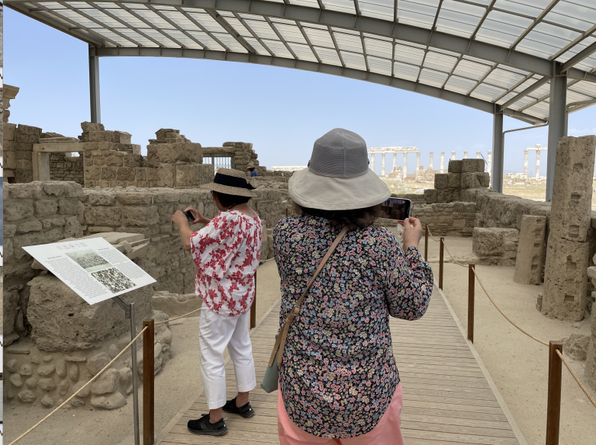
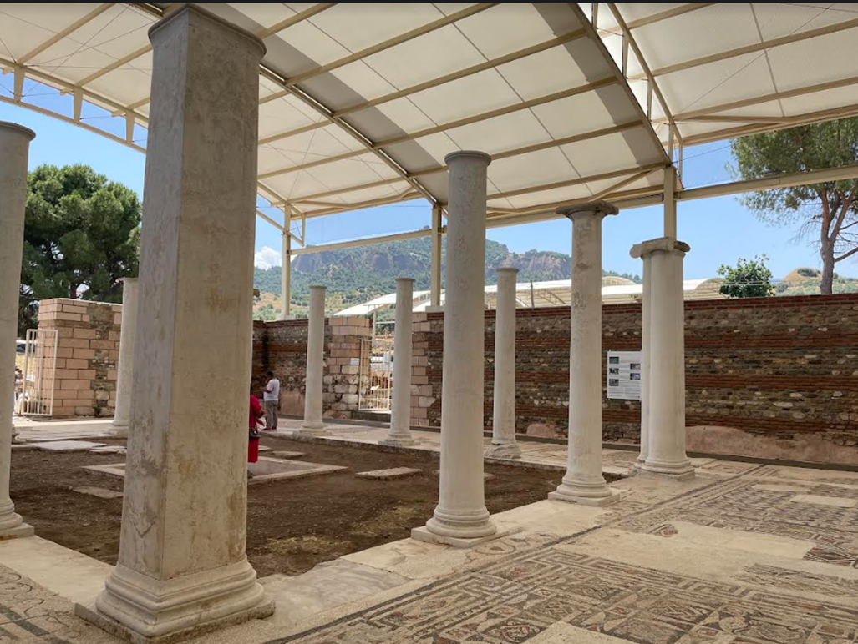
撒狄教會 - 猶太會堂

Slide 22
撒狄教會
稱讚: 還有幾名是未曾污穢自己衣服的. 他們要穿白衣與我同行。
責備: 耶穌基督看撒狄教會行為按名你是活的、其實是死的, 沒有一樣是完全的。
勸勉: 你要儆醒、堅固那剩下將要衰微的. 回想你是怎樣領受、怎樣聽見的．又要遵守、並要悔改。若不儆醒、我必臨到你那裡如同賊一樣．我幾時臨到、你也決不能知道。
應許: 要穿白衣與我同行．因為他們是配得過的。凡得勝的、必這樣穿白衣．我也必不從生命冊上塗抹他的名。
背景 –
撒狄猶太會堂曾經是猶太人海外僑民最大的會堂, 屬半自治區; 城市富裕, 安全,有很好的天然屏障; 使其驕傲自滿, 行為放縱, 道德敗坯.
社区活動活躍丰富, 但世俗化, 未能結出好果子, 是屬靈的墓園。
經文摘要 -
主耶穌介紹自己: 那有神的七靈和七星的說…
Notes:
七星 乃七位天使照顧七個教會.七靈乃七位天使遊走世界, 向主報告
波斯人和希臘人曾經佔领這個城市

Slide 23
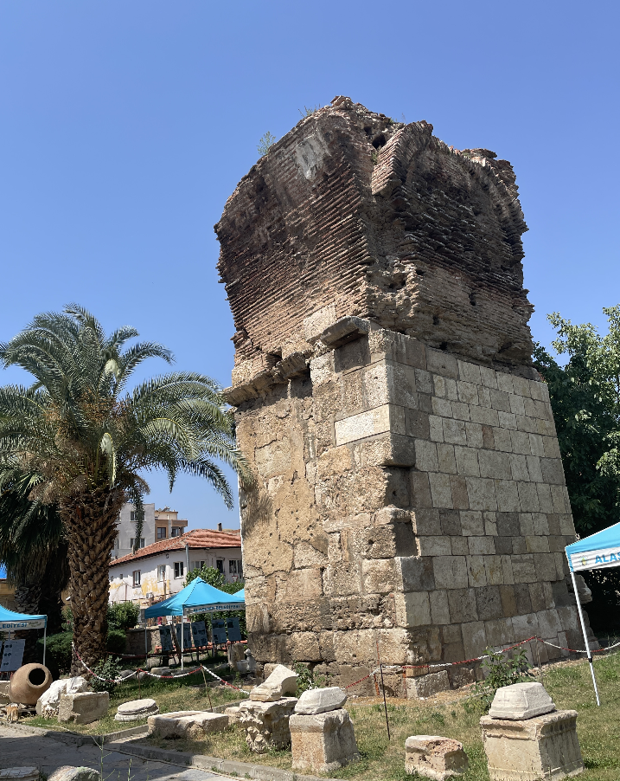
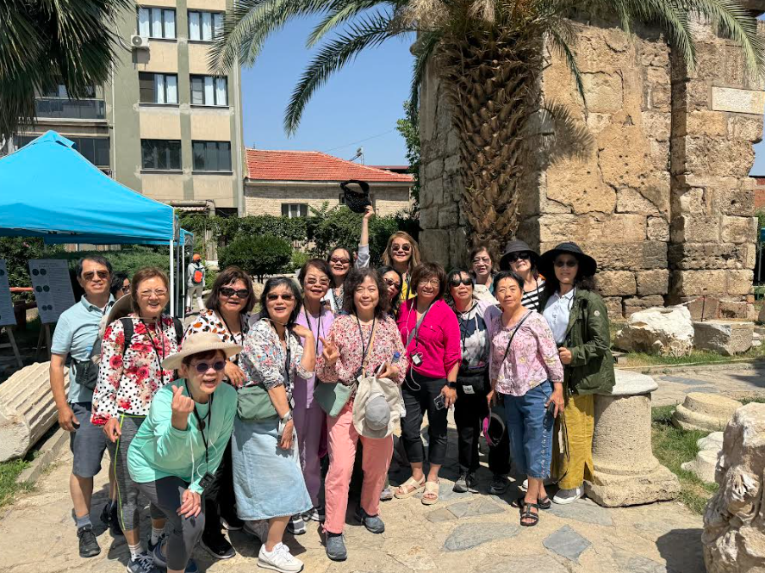
非拉鐵非遺址 - 聖約翰教堂

Slide 24
非拉鐵非教會
稱讚没有責備:
我知道你的行為、你略有一點力量、也曾遵守我的道、沒有棄絕我的名。
勸勉: 你要持守你所有的、免得人奪去你的冠冕。
應許:
開一個敞開的門、是無人能關的;
那撒但一會的, 乃是說謊話人前來下拜
遵守主忍耐的道, 普天下人受試煉的時候、保守免去試煉
做神殿的柱子; 將神 的名, 神城的名, 和耶穌的名寫在其上 (柱子上 )。
背景 –
非拉鐵非 是兄弟彼此相愛的意思.
教會遺址是聖約翰教會
教會小且生活充滿挑战, 但遵守主的道、沒有棄絕主的名
主責備迫害基督徒的猶太人, 他們不是猶太人, 是撒旦一會的
經文摘要 -
主耶穌敘述自己: 那聖潔、真實、拿著大衛的鑰匙、開了就沒有人能關、關了就沒有人能開的、說…

Slide 25
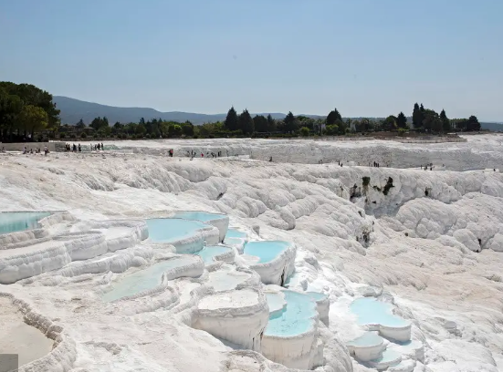
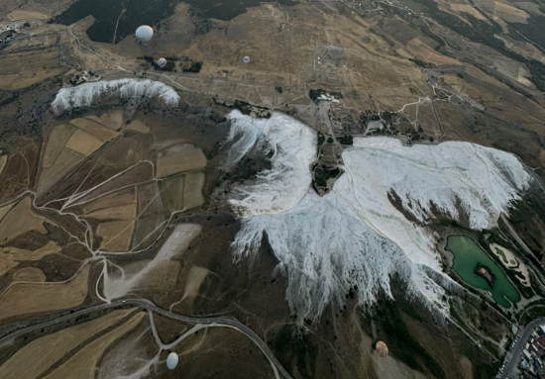
老底嘉附近棉花堡石灰沉積岩

Slide 26
老底嘉教會
責備, 没有稱讚: 自認為是富足、已經發了財、一樣都不缺．卻不知道你是那困苦、可憐、貧窮、瞎眼、赤身的．不冷不熱, 安於現狀。
勸勉: 向耶穌買火煉的金子 (誠信)、又買白衣穿上 (聖潔真實), 又買眼藥擦你的眼睛 (見證聖靈的光)、發熱心悔改, 主在門外叩門, 為主開門的 , 我要進到他那裡去、我與他、他與我一同坐席。
應許: 賜他在我寶座上與我同坐、就如我得了勝、在我父的寶座上與他同坐一般。
背景 –
老底嘉離棉花堡十公里的地方; 羅馬統治時代建水道引水去老底嘉, 以弗所
水貭有很重的碳酸鈣; 熱水可医皮膚病, 冷水可飲用, 温水不可喝, 要吐出
產高品质羊毛, 眼藥膏很有名, 眼葯医学中心,商業金融中心, 擁有很多财富
經文摘要 -
主耶穌敘述自己: 那為阿們的、為誠信真實見證的、在 神創造萬物之上為元首的、說…

Slide 27
輔助照片
使徒保羅在彼西底的安提阿傳講神的信息
使徒行傳13:14

